Slide 1









Gmail
Images
Group Flash
Your Team
Tên
Tên
Tên
Tên

Slide 2


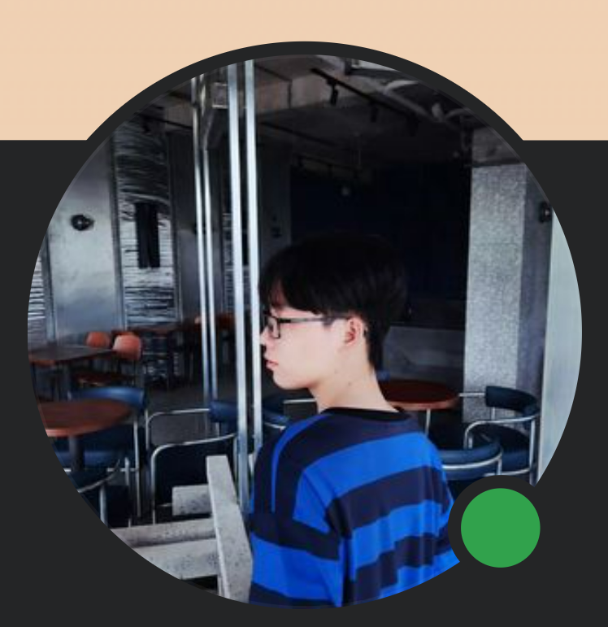


Gmail
Images
Group Flash
ASSIGMENT 2
@MinhBảo
@LâmChinh
@VănTài
@ThànhNam
Group Flash

Slide 3



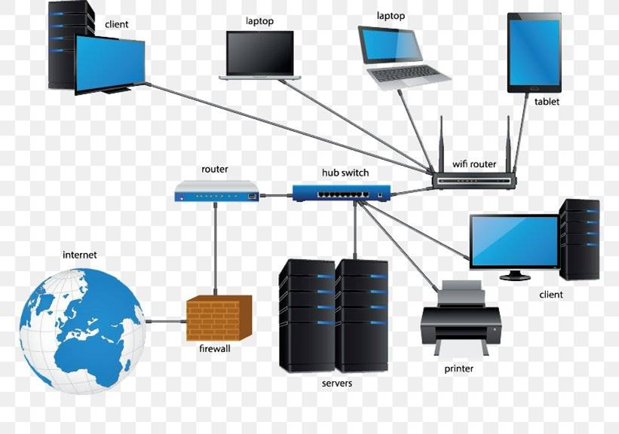




Group Flash
ASSIGMENT 2
Mở đầu
Tìm hiểu cấu trục mạng tòa H6
Danh sách các thiết bị
Tính toán dung lượng lưu trữ và lưu lượng mạng

Slide 4
Group Flash
ASSIGMENT 2
Thiết kế sơ đồ mạng bằng Packet Tracer
Kiểm tra và kết quả
Chi phí cho hệ thống
Đánh giá hệ thống

Slide 5
Group Flash
ASSIGMENT2
Nội dung 2
Mở đầu
Nội dung 3
Nội dung 4

Slide 6
Group Flash
ASSIGNMENT2
Nội dung
Tư vấn các thiết kế cụ thể cho người thi công có thể dựa vào đó để triển khai dự án ở tòa H6.
Để thuyết phục nhà đầu tư nên tư vấn phân tích dữ liệu để chứng minh, tính hợp lí của giải pháp.
Cụ thể:
• Kiến trúc mạng của hệ thống trong tòa nhà H6 và cài đặt IP cho mạng này.
• Dựa trên kiến trúc ở trên, tính toán sự phân chia các mạng con cho từng thiết bị mục tiêu hoặc chia theo các phòng ban.
• Năng lực cần thiết để đảm bảo hệ thống hoạt động hiệu quả.
• Hệ thống thiết bị chuyển mạch, bộ định tuyến và dự toán chi phí.
• Kết nối internet tốc độ đường truyền
Nội dung 2
Nội dung 3
Nội dung 4

Slide 7
Nội dung 1
Group Flash
ASSIGNMENT 2
Tìm hiểu cấu trục mạng tòa H6
Nội dung 3
Nội dung 4

Slide 8


Nội dung 1
Group Flash
ASSIGNMENT 2
Nội dung 1
Phân tích yêu cầu hệ thống
Yêu cầu 1: Tại cơ sở 2, tòa nhà H6 sẽ triển khai hệ thống camera giám sát và dữ liệu của camera sẽ được lưu trữ tập trung tại phòng máy chủ 106 H6. Ngoài ra còn có các phòng máy tính trên tầng 6 và 7. Theo trên chúng ta sẽ thiết kế hệ thống có một phòng server ở phòng 106 H6. Mỗi tầng có 4 camera cũng kết nối và truyền dữ liệu trực tiếp tới phòng server.
Các phòng máy tính trên tầng 6 và 7 là các phòng thí nghiệm dành cho sinh viên, các máy tính này được kết nối với nhau. Phòng server có thể kiểm soát được các máy này, nhưng chỉ kết nối một chiều, các máy tính này sẽ không thể truyền dữ liệu đến server.
Yêu cầu 2: "6 cảm biến nhiệt độ, 6 cảm biến ánh sáng cho phòng lý thuyết lớn (diện tích lớn hơn 60 m2), các thiết bị điều khiển ánh sáng; 3 cảm biến nhiệt độ, 3 cảm biến ánh sáng cho các phòng còn lại (diện tích nhỏ hơn 60 m2), thiết bị điều khiển ánh sáng. Tại mỗi hành lang ở mỗi tầng sẽ được lắp 4 camera giám sát". Với yêu cầu này, chúng ta quyết định kết nối các cảm biển ở mỗi phòng vào 01 access point, các access point sẽ kết nối vào chung một switch của mỗi tầng. Các camera này cũng sẽ nối và switch của mỗi tầng.
Nội dung 3
Nội dung 4

Slide 9
Nội dung 1
Group Flash
ASSIGNMENT 2
Nội dung 1
Phân tích yêu cầu hệ thống
Yêu cầu thứ 3: Trong các phòng học sẽ được trang bị máy tính để bàn. Trong thực tế, phòng máy sẽ được lắp điều khiển thiết bị điều hòa. Thiết bị đo sẽ thu thập dữ liệu liên tục sau mỗi 1 phút theo thời gian thực và gửi về máy chủ xử lý sau mỗi 5 phút.
Do phải điều khiển điều hòa từ máy chủ (server) nên các điều hòa này sẽ được nối tới máy chủ ở phòng H6 106. Ta sẽ cài đặc để nó có thể gửi được thông tin từ các cảm biển. Nên các cảm biến sẽ được kết nối theo con đường khác, cụ thể là chia theo vlan sẽ có ở phầ sau.
Yêu cầu thứ 4: Mô tả dữ liệu: Một cảm biến sẽ đo một chỉ số khác nhưng kích thước định dạng dữ liệu của chúng là 32 KiB. Các cảm biến sẽ thu thập dữ liệu trong một phút một lần và sau 5 phút, chúng sẽ gửi dữ liệu này đến máy chủ trung tâm qua mạng WIFI. Hệ thống hoạt động của camera giám sát 24/7 sẽ lưu trữ dữ liệu trực tiếp về máy chủ trung tâm với tốc độ truyền dữ liệu 100 Mbps. Các máy tính trong lớp học sẽ tải khoảng 200MB mỗi ngày (giờ cao điểm là 7:00 - 17:30). Mỗi thiết bị khi kết nối mạng WIFI đều được sử dụng với tốc độ tối đa 256 Kbps trong khoảng thời gian từ 07h30 đến 17h30.
Nội dung 3
Nội dung 4

Slide 10
Nội dung 1
Group Flash
ASSIGNMENT 2
Nội dung 1
Phân tích yêu cầu hệ thống
Yêu cầu thứ 5: Tòa nhà H6 có phòng administrative office với 10 máy vi tính. Máy tính tải khoảng 200MB mỗi ngày (giờ cao điểm là 8h00-11h00, 13h đến 16h30) và gửi 10 email mỗi ngày với dung lượng mỗi email tối đa là 10 MB.
Yêu cầu thứ 6: Mỗi tầng là cấu hình VLAN và hệ thống có thể kết nối với H6. Hai yêu cầu trên sẽ được hiện thực trong hệ thống.
Nội dung 3
Nội dung 4

Slide 11
Nội dung 1
Group Flash
ASSIGNMENT 2
Nội dung 2
Thiết kế hệ thống mạng
Cấu trúc mạng
Cấu trúc mạng gồm:
• 27 switch cho 7 tầng học của H6 và một phòng admin
• 20 access point cho 7 tầng học của H6
• 539 Cable-straight cho 7 tầng học của H6
• 1 Router đặt ở tầng 0
Nội dung 3
Nội dung 4

Slide 12
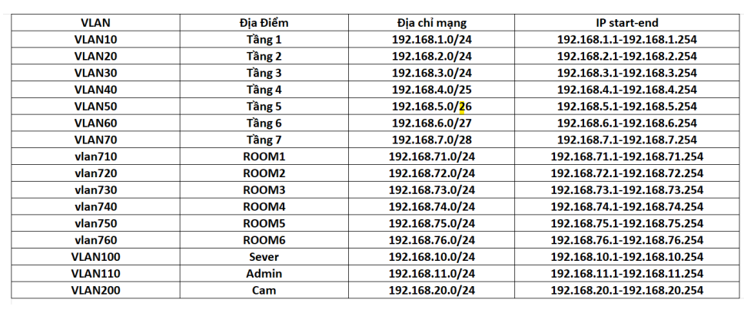
Nội dung 1
Group Flash
ASSIGNMENT 2
Nội dung 2
Thiết kế hệ thống mạng
Phân chia cụ thể
Nội dung 3
Nội dung 4
Thiết lập interVLAN giữa các VLAN: VLAN10, VLAN20, VLAN30, VLAN40, VLAN50, VLAN60, VLAN70, VLAN100, VLAN110, VLAN200.

Slide 13
Nội dung 1
Group Flash
ASSIGNMENT 2
Nội dung 2
Thiết kế hệ thống mạng
Hệ thống mạng
Ta phân chia hệ thống mạng thành 4 cấp
• Router trung tâm và mạng Internet.
• Switch chính.
• Switch ở từng tầng
• Các end devices
An ninh mạng hệ thống
Áp dụng Firewall để đảm bảo an toàn cho hệ thống trước khi nhận các kết nối từ bên ngoài
Nội dung 3
Nội dung 4

Slide 14
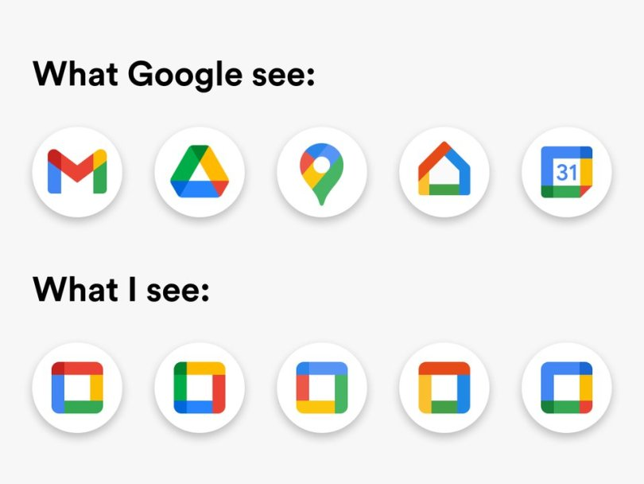





Group Flash
ASSIGNMENT 2
Nội dung 2
Nội dung 3
Danh sách thiết bị
Nội dung 4
Thuyết trình

Slide 15
Group Flash
ASSIGNMENT 2
Nội dung 1
Nội dung 1
Các server cần phải có cấu hình đủ mạnh để phục vụ cho nhiều truy xuất đồng thời và liên tục. Các server sử dụng:
• DNS server: Phân giải tên miền.
• Camera server: Nhận dữ liệu, quản lý các camera ở các tầng.
• Mail server: Quản lý gửi nhận email.
• Sensor server: Quản lý các sensor (temporature sensor) ở các tầng.
SERVER
Thuyết trình

Slide 16








Group Flash
ASSIGNMENT 2
Nội dung 1
Nội dung 1
Giá thiết bị ngoài thị trường:
• Giá rẻ: Máy chủ server giá rẻ có phân khúc từ 30 triệu đồng đổ xuống. Có thể kể đến một số máy chủ server như: Server Dell Poweredge T40, Server Dell Poweredge T140, Server Dell Poweredge T30 Tower,. . .
• Giá trung bình: Giá máy chủ server thuộc phân khúc trung bình dao động từ 30 triệu đồng đến 60 triệu đồng. Có thể kể đến một số máy chủ server như: Server Dell Poweredge T340 8*3.5IN hoặc Dell Poweredge R240 HotPlug,. . .
• Giá cao: Giá máy chủ server thuộc phân khúc cao dao động từ 60 triệu đồng đến hơn 100 triệu đồng. Có thể kể đến một số máy chủ server như: Server Dell Poweredge R540 8×3.5IN, Server Dell Poweredge R740 RACK, Dell Poweredge R540 12×3.5 RACK Server,. . .
Giá thiết bị trong Packet Tracer:
• Khoảng 2000 USD tương đương 47.850.000 Đồng
Nội dung 4

Slide 17
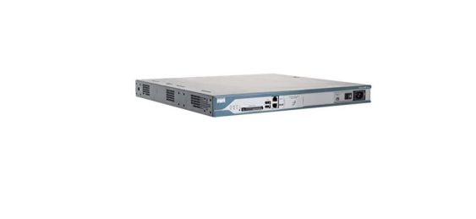
Group Flash
ASSIGNMENT 2
Nội dung 2
Nội dung 2
ROUTER 2811
ROUTER
Thuyết trình

Slide 18
Group Flash
ASSIGNMENT 2
Nội dung 2
Nội dung 2
Giá thiết bị ngoài thị trường:
• Giá Rẻ, trung bình: Trên dưới 10 triệu đồng, ví dụ: Router Cisco 2811-SEC K9, ...
• Giá cao: Trên 25 triệu đồng, ví dụ: Router Cisco 2811-AC-IP, ...
Giá thiết bị trong Packet Tracer:
• Khoảng 1035 USD tương đương 24.762.375 đồng
Nội dung 4

Slide 19
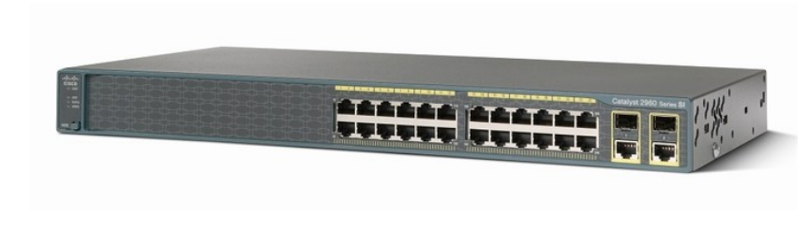
Group Flash
ASSIGNMENT 2
Nội dung 3
Nội dung 3
Switch cisco 2960 24 port
SWITCH
Thuyết trình

Slide 20
Group Flash
ASSIGNMENT 2
Nội dung 3
Nội dung 3
Giá thiết bị ngoài thị trường:
• Giá rẻ: có phân khúc từ 20 triệu đồng đổ xuống. Có thể kể đến các switch có mã WS-C2960+24LC-S, WS-C2960+24TC-L, WS-C2960+24PC-S, ...
• Giá trung bình: có phân khúc từ 20 đến 40 triệu đồng. Có thể kể đến các switch có mã WS-C2960S24PS-L, WS-C2960S-24TS-S, ...
• Giá cao: có phân khúc từ 40 đến 90 triệu đồng. Có thể kể đến các switch có mã WS-C2960XR-24PS-I, WS-C2960XR-48LPS-I, ...
• Thiết kế khá đơn giản nhằm giúp cho hoạt động truyền tải dữ liệu mạng được thuận lợi và dễ dàng.
• Tổng chi phí đầu từ thấp hơn nhiều so với các dòng Switch Cisco trước đây
• Cung cấp sự lựa chọn mới cho các đơn vị và không gian làm việc cho hệ thống có dây và không dây. Network Design
• Thường sử dụng phù hợp với mô hình công ty, doanh nghiệp vừa và nhỏ, đáp ứng kết nối đường truyền Cat5 10/100 fast Ethernet và 10/100/100 dành cho Cat6 Gigabit Ethernet.
Nội dung 4
Giá thiết bị trong Packet Tracer:
• Khoảng 1500 USD tương đương 35.887.500 đồng

Slide 21
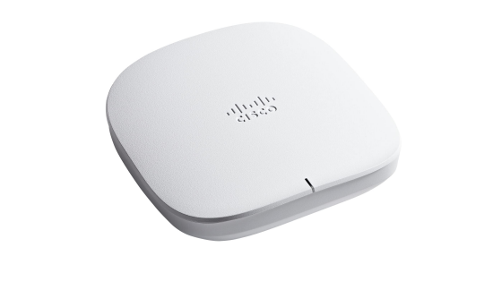
Group Flash
ASSIGNMENT 2
Nội dung 4
Nội dung 4
CBW150AX Access Point
ACCESS POINT
Thuyết trình

Slide 22
Group Flash
ASSIGNMENT 2
Nội dung 4
Nội dung 4
Giá thiết bị ngoài thị trường:
• Trên dưới 3 triệu đồng.
Giá thiết bị trong Packet Tracer:
• 20 USD tương đương 478.500 đồng.
Nội dung 4

Slide 23
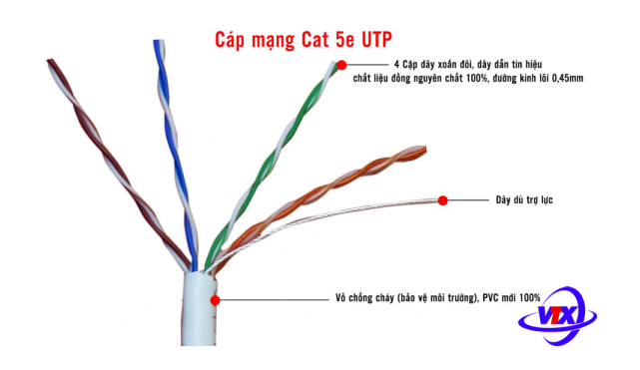
Group Flash
ASSIGNMENT 2
Nội dung 5
Nội dung 5
Cáp Cat 5e
CABLE
Thuyết trình

Slide 24
Group Flash
ASSIGNMENT 2
Nội dung 5
Nội dung 5
Dây cáp để kết nối là một thiết bị không thể thiếu để kết nối hệ thống mạng lại với nhau. Ta sử dụng cáp cat5e có khả năng truyền dữ liệu lớn với tốc độ lên tới 1000 Mbps và giảm độ nhiễu đáng kể trong quá trình dẫn truyền tín hiệu.
Giá thiết bị ngoài thị trường:
• Khoảng 6 ngàn đồng cho 1 mét dây cáp.
Nội dung 4

Slide 25
Group Flash
ASSIGNMENT 2
Tính toán dung lượng lưu trữ và lưu lượng mạng
Nội dung 3
Nội dung 3
Thuyết trình

Slide 26
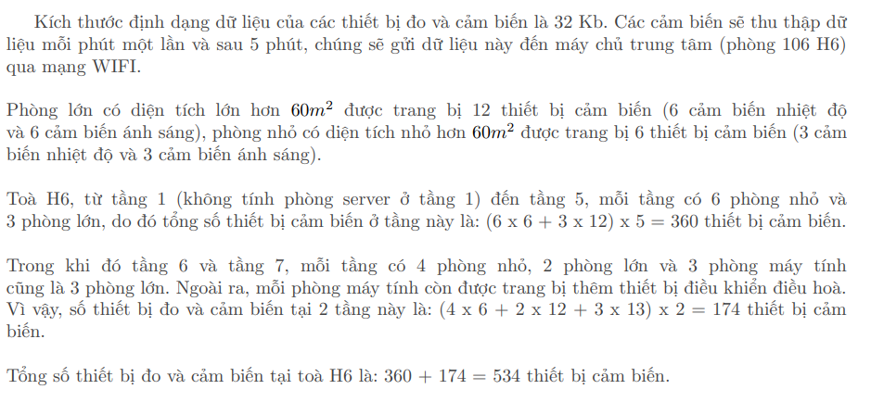


Group Flash
ASSIGNMENT 2
Nội dung

Slide 27
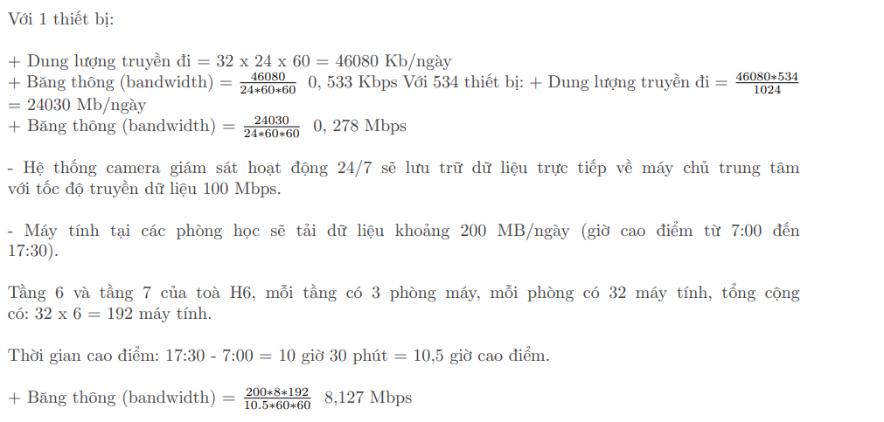
Group Flash
ASSIGNMENT 2
Nội dung

Slide 28
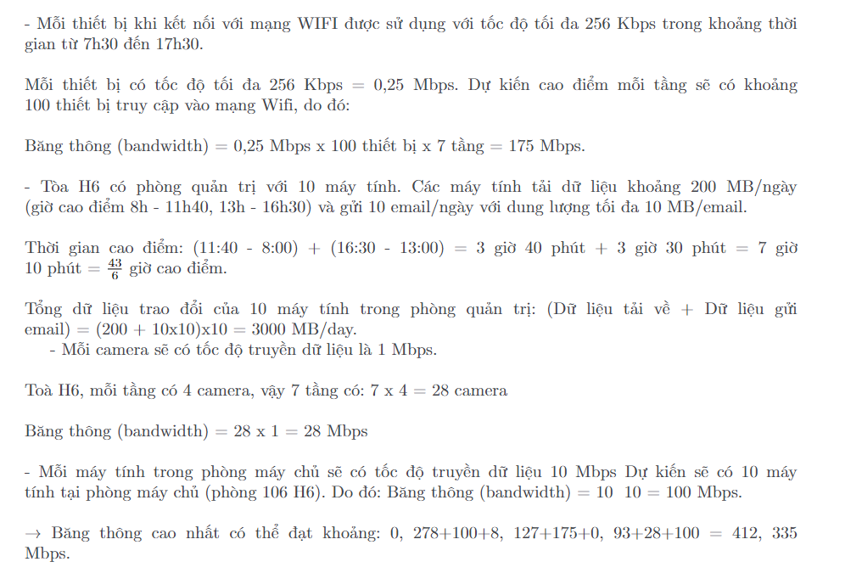

Group Flash
ASSIGNMENT 2
Nội dung

Slide 29
Group Flash
ASSIGNMENT 2
Nội dung 2
Thiết kế sơ đồ mạng bằng Packet Tracer
Nội dung 3
Nội dung 4

Slide 30
Group Flash
ASSIGNMENT 2
Nội dung 2
Nội dung 3
KIỂM TRA VÀ KẾT QUẢ
Nội dung 4
Thuyết trình

Slide 31
Nội dung 1
Group Flash
ASSIGNMENT 2
CHI PHÍ CHO HỆ THỐNG
Nội dung 3
Nội dung 4

Slide 32
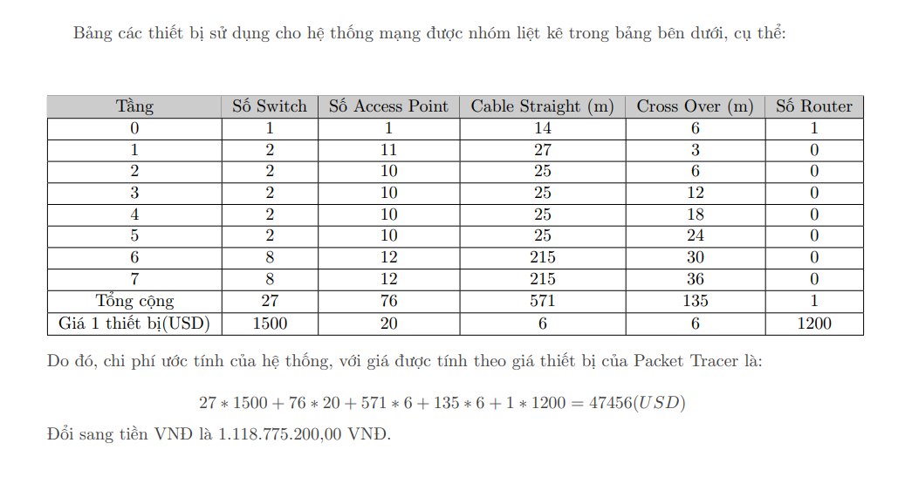
Nội dung 1
Group Flash
ASSIGNMENT 2
Nội dung
Nội dung 3
Nội dung 4

Slide 33
Group Flash
ASSIGNMENT 2
ĐÁNH GIÁ HỆ THỐNG
Nội dung 3
Nội dung 3
Thuyết trình

Slide 34
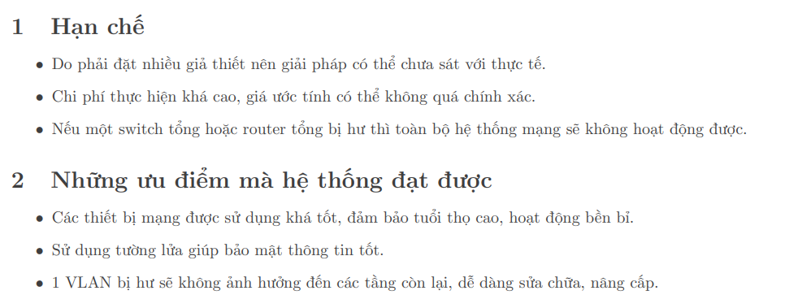
Group Flash
ASSIGNMENT 2
Nội dung

Slide 35
Chủ đề nội dung
Group Flash
Thanks For Watching!

